Slide 1
Workshop de Automatización de Pruebas
NIVELACIÓN EN JAVA
Noviembre de 2025

Slide 2
Formador
Trayectoria Profesional
Yeison Arias Castrillón
2008-2009
14 años de experiencia en Pruebas
Analista de Pruebas
2009-2015
Automatizador de Pruebas
2015-2017
Coordinador de Pruebas de Software
2017-2022
Arquitecto de Automatización
2022-Actualmente
Especialista de Producto
Contacto
yarias@choucairtesting.com
yfarias@gmail.com
Workshop de Automatización de Pruebas
02

Slide 3



Pautas
Horarios
Horario de Inicio
Horario Finalización
4:30 p.m
7:30 p.m
Break
Espacio de Preguntas y Evaluar como vamos
?
6:00 p.m (15 ~ 20 minutos)
7:20 p.m
Reglas de Participación
Preguntar en cualquier momento
Mientras no estemos interviniendo, mantener el micrófono apagado
Participación activa
Workshop de Automatización de Pruebas - Nivelación
03

Slide 4
Introducción a la programación
La programación hace referencia al efecto de programar, es decir, de organizar una
secuencia de pasos ordenados a seguir para hacer cierta cosa.
Este término puede utilizarse en muchos contextos, por ejemplo:
• "Vamos a programar una salida para este fin de semana largo (puente)"
• "La programación de ese canal de televisión está bien lograda"
Workshop de Automatización de Pruebas - Nivelación
04
Notes:
Introducción a la programación
La programación hace referencia al efecto de programar, es decir, organizar una secuencia de pasos ordenados que se deben seguir para realizar cierta tarea o alcanzar un objetivo. En otras palabras, programar implica planificar y estructurar acciones de manera lógica para que se ejecuten en un orden específico.
Este término no se limita únicamente al ámbito tecnológico; se utiliza en muchos contextos cotidianos. Por ejemplo, cuando decimos:
-“Vamos a programar una salida para este fin de semana largo”, estamos organizando actividades para un momento determinado.
De igual forma, cuando alguien comenta:
-“La programación de ese canal de televisión está bien lograda”, se refiere a la planificación de contenidos en una parrilla de canales.
En el mundo del software, la programación aplica esta misma idea, pero con un enfoque más técnico: consiste en escribir instrucciones que una computadora pueda interpretar y ejecutar para resolver problemas o realizar tareas específicas.
Estas instrucciones deben seguir una lógica clara y estar organizadas en secuencia, porque las máquinas no improvisan; simplemente ejecutan lo que se les indica.

Slide 5
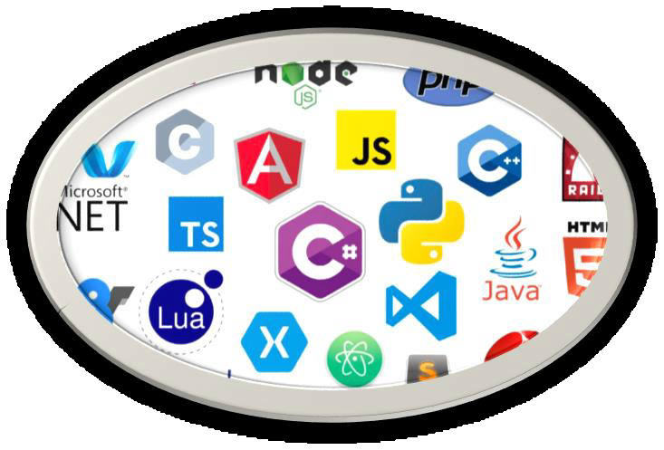
¿Qué se requiere para ser un buen Programador?
Curiosidad
Análisis de Problemas
Aprendizaje
Interacción Social
Manejo del tiempo
Creatividad
Workshop de Automatización de Pruebas - Nivelación
05
Notes:
¿Qué se requiere para ser un buen programador?
Ser un buen programador no depende únicamente de conocer lenguajes de programación o dominar herramientas tecnológicas. Existen habilidades y actitudes esenciales que marcan la diferencia en este campo. Una de las más importantes es la curiosidad, ya que la programación implica explorar, investigar y comprender cómo funcionan las cosas para encontrar soluciones innovadoras.
Otra habilidad clave es el análisis de problemas. Programar no es solo escribir código, sino entender el problema, descomponerlo en partes más pequeñas y diseñar una solución lógica y eficiente. Junto a esto, la interacción social juega un papel fundamental, porque el desarrollo de software suele ser un trabajo en equipo donde la comunicación clara y la colaboración son indispensables.
La creatividad también es esencial. Aunque la programación se basa en lógica, muchas veces se requiere pensar de manera diferente para resolver problemas complejos o crear soluciones únicas. Además, el manejo del tiempo es crucial, ya que los proyectos tienen plazos y es necesario organizarse para cumplir objetivos sin sacrificar calidad.
Finalmente, está el aprendizaje constante. La tecnología evoluciona rápidamente, por lo que un buen programador debe estar dispuesto a actualizar sus conocimientos, aprender nuevos lenguajes, herramientas y metodologías para mantenerse vigente en el mercado.
En resumen, ser un buen programador es una combinación de habilidades técnicas y blandas, donde la curiosidad, el análisis, la creatividad, la comunicación, la organización y el aprendizaje continuo son pilares fundamentales.

Slide 6
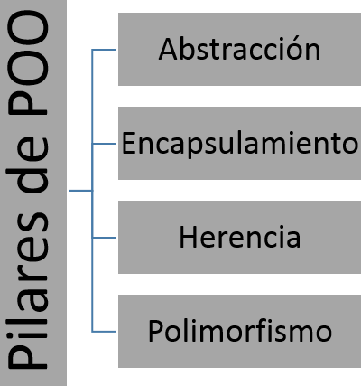
Pilares de la Programación Orientada a Objetos (POO)
Tomado de la página de tokioschool.com
Workshop de Automatización de Pruebas - Nivelación
06
Notes:
Pilares de la Programación Orientada a Objetos (POO)
La Programación Orientada a Objetos (POO) es un paradigma que organiza el software en torno a objetos, los cuales combinan datos y comportamientos. Este enfoque facilita la reutilización, el mantenimiento y la escalabilidad del código. Para comprender POO, es fundamental conocer sus cuatro pilares principales:
Abstracción
La abstracción consiste en representar las características esenciales de un objeto, ocultando los detalles innecesarios. Esto permite centrarse en lo que realmente importa para resolver el problema, simplificando la complejidad del sistema.
Encapsulamiento
El encapsulamiento implica agrupar los datos y los métodos que operan sobre ellos dentro de una misma unidad: la clase. Además, protege la información mediante niveles de acceso, evitando que partes externas modifiquen el estado interno de manera indebida.
Herencia
La herencia permite que una clase pueda adquirir las propiedades y comportamientos de otra, promoviendo la reutilización del código y la creación de jerarquías lógicas. Gracias a esto, se pueden construir sistemas más organizados y fáciles de mantener.
Polimorfismo
El polimorfismo ofrece la capacidad de que un mismo método o función se comporte de manera diferente según el objeto que lo invoque. Esto aporta flexibilidad y facilita la extensión del sistema sin alterar su estructura básica.
En conjunto, estos pilares hacen que la POO sea una herramienta poderosa para desarrollar aplicaciones robustas, modulares y escalables.

Slide 7
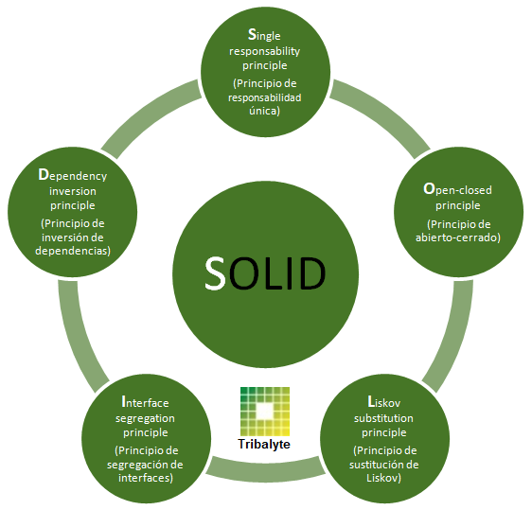
Principios de la Programación Orientada a objetos
Tomado de la página de tribalyte
Workshop de Automatización de Pruebas - Nivelación
07
Notes:
Los principios SOLID son un conjunto de buenas prácticas diseñadas para mejorar la estructura y mantenibilidad del código en sistemas orientados a objetos. Cada letra de la palabra SOLID representa un principio fundamental:
S – Single Responsibility Principle (Principio de Responsabilidad Única)
Cada clase debe tener una única responsabilidad, es decir, una sola razón para cambiar. Esto evita que una clase se vuelva demasiado compleja y difícil de mantener.
O – Open/Closed Principle (Principio de Abierto/Cerrado)
Las clases deben estar abiertas para su extensión, pero cerradas para su modificación. Esto significa que podemos agregar nuevas funcionalidades sin alterar el código existente, reduciendo riesgos de errores.
L – Liskov Substitution Principle (Principio de Sustitución de Liskov)
Las clases derivadas deben poder sustituir a sus clases base sin alterar el comportamiento esperado del programa. Este principio garantiza la coherencia en la jerarquía de herencia.
I – Interface Segregation Principle (Principio de Segregación de Interfaces)
Es mejor tener interfaces específicas y pequeñas que una interfaz general y grande. Así, las clases solo implementan lo que realmente necesitan, evitando dependencias innecesarias.
D – Dependency Inversion Principle (Principio de Inversión de Dependencias)
Los módulos de alto nivel no deben depender de módulos de bajo nivel, sino de abstracciones. Esto promueve un diseño más flexible y desacoplado, facilitando cambios y pruebas.
Aplicar estos principios ayuda a crear sistemas más robustos, escalables y fáciles de mantener, reduciendo la complejidad y mejorando la calidad del software.

Slide 8
Cohesión y acoplamiento
¿Qué es el acoplamiento?
¿Qué es cohesión?
Es el grado en que los módulos de un programa dependen unos de otros.
Si para hacer cambios en un módulo del programa es necesario hacer cambios en otro módulo distinto, existe acoplamiento entre ambos módulos
Cohesión no implica dependencia. Tal como dice el significado de la palabra en castellano, es el efecto de reunirse o adherirse las cosas entre sí o la materia de la que está formada.
Algo está cohesionado si tiene sentido, y una dirección común.
Tomado de la página de disrupciontecnologica.com
Workshop de Automatización de Pruebas - Nivelación
08
Notes:
Cohesión y Acoplamiento
En el diseño de software, dos conceptos fundamentales son cohesión y acoplamiento, ya que influyen directamente en la calidad, mantenibilidad y escalabilidad del código.
¿Qué es el acoplamiento?
El acoplamiento se refiere al grado en que los módulos de un programa dependen unos de otros. Si para modificar un módulo es necesario cambiar otro, existe un alto acoplamiento. Esto puede generar problemas porque cualquier cambio pequeño puede afectar varias partes del sistema.
Ejemplo práctico:
Imagina dos clases:
ClaseFactura que calcula el total de una factura.
ClaseCliente que almacena datos del cliente.
Si ClaseFactura accede directamente a los atributos internos de ClaseCliente para calcular descuentos, hay un acoplamiento fuerte. Si cambias la estructura de ClaseCliente, también tendrás que modificar ClaseFactura.
Solución: usar métodos públicos (getters) o interfaces para reducir la dependencia.
¿Qué es la cohesión?
La cohesión indica qué tan relacionadas están las responsabilidades dentro de un módulo. Un módulo con alta cohesión realiza tareas que tienen un propósito común, mientras que uno con baja cohesión mezcla funciones que no están directamente relacionadas.
Ejemplo práctico:
Supongamos una clase ClaseArchivo que:
Lee datos de un archivo.
Calcula estadísticas.
Envía correos con los resultados.
Esta clase tiene baja cohesión, porque mezcla operaciones de lectura, cálculo y comunicación.
Solución: dividirla en tres clases: LectorArchivo, CalculadorEstadisticas y NotificadorCorreo. Cada una con una responsabilidad clara.

Slide 9
¿¿¿Y qué es mejor???
EN LA PROGRAMACIÓN ORIENTADA A OBJETOS
Alta cohesión y bajo acoplamiento
Tomado de la página de disrupciontecnologica.com
Beneficios:
Legibilidad
Mantenibilidad
El código es más fácil de leer y entender
Facilita el mantenimiento del código
Reusabilidad
Alta capacidad de prueba
Permite reutilizar componentes fácilmente
Mejora la capacidad de realizar pruebas
Workshop de Automatización de Pruebas - Nivelación
09
Notes:
En resumen:
Alta cohesión = cada módulo tiene una única responsabilidad clara.
Bajo acoplamiento = los módulos dependen lo menos posible entre sí.
Aplicar estos principios mejora la modularidad y facilita el mantenimiento del software.

Slide 10
Buenas prácticas en la programación
1
Definición de requisitos. Alcance del proyecto.
7
Comenta tu código.
2
Dividir los desarrollos en fases o entregables.
8
Divide y vencerás.
3
Elección de un IDE que se adapte a tus necesidades.
9
Testeo de código.
4
Estandarizar las reglas del desarrollo.
10
Optimización.
5
DRY: Don't repeat yourself.
11
Seguridad.
Duplicar datos, lógica o función en tu código no solo hace que tu código sea largo, sino que
•
El acceso a los ficheros (tanto de forma física, como permisos).
también inviertas mucho tiempo en mantener.
•
La posibilidad de modificar el código en la misma ejecución o la inyección sql.
6
No inventes.
•
Desbordamiento de buffer al hacer uso de un array sin tamaño controlado.
Si ya se disponen de módulos y librerías ya testeadas y optimizadas, no pierdas el tiempo en un
•
Formateo de los datos de entrada (en formularios).
desarrollo. Los IDE actuales disponen de librerías que te ayudarán en tus desarrollos.
•
Actualización del IDE y las funciones. Una función obsoleta puede originar un agujero de
seguridad en nuestro código.
•
Uso de contraseñas en el código. Las contraseñas deben estar cifradas y en la base de
datos.
12
Documentación.
Workshop de Automatización de Pruebas - Nivelación
10
Notes:
Comentario sobre buenas prácticas en programación
Para desarrollar software de calidad, es fundamental seguir buenas prácticas que faciliten la organización, el mantenimiento y la seguridad del código.
1-Define bien qué se necesita y cuál es el alcance para evitar confusiones.
2-Divide el trabajo en partes pequeñas para avanzar de forma ordenada.
3-Usa un IDE que facilite tu desarrollo y se ajuste a tu proyecto.
4-Mantén reglas claras para escribir código consistente.
5-No repitas código; reutiliza funciones y evita duplicaciones.
6-Aprovecha librerías y módulos existentes en lugar de crear todo desde cero.
7-Agrega comentarios para que el código sea fácil de entender y mantener.
8-Separa el problema en componentes simples para resolverlo mejor.
9-Prueba el código para detectar errores antes de entregar.
10-Mejora el rendimiento sin perder claridad en la lógica.
11-Protege datos y accesos, evita vulnerabilidades y usa cifrado.
12-Documenta el proyecto para que otros puedan comprenderlo y mantenerlo.

Slide 11
Buenas prácticas en la programación
Estas 12 medidas nos garantizan una buena metodología a la hora de desarrollar, que nos va a permitir obtener
beneficios claros, si seguimos los pasos indicados. Es por esto por lo que merece la pena invertir tiempo en la definición
previa y desarrollo de un proyecto.
Beneficios principales
Facilitar mantenimiento: Código organizado y bien documentado que permite actualizaciones y correcciones
eficientes
Facilitar la escalabilidad: Estructura flexible que permite el crecimiento del proyecto sin comprometer la calidad
Facilitar el testeo, localización y resolución de errores: Código modular que simplifica la identificación y corrección
de problemas
Referencia: Robert Cecil Martin, el «Tío Bob», es uno de los fundadores principales de los métodos ágiles, autor de «clean code» (para
muchos de nosotros, uno de los mejores libros sobre buen y mal código), es uno de los más influyentes autores en programación orientada a
objetos.
Notes:
“Cuando hablamos de buenas prácticas en programación, no se trata solo de escribir código que funcione, sino de hacerlo de manera organizada y sostenible.
Estas 12 prácticas nos ayudan a seguir una metodología clara que garantiza calidad y eficiencia en el desarrollo.
¿Por qué son importantes?
Porque nos permiten obtener beneficios concretos.
- El primero es facilitar el mantenimiento: cuando el código está bien estructurado y documentado, cualquier actualización o corrección se hace más rápido y con menos riesgo.
- El segundo beneficio es la escalabilidad: si diseñamos una arquitectura flexible, el proyecto puede crecer sin comprometer la calidad, algo esencial en sistemas que evolucionan constantemente.
- Y el tercero es facilitar el testeo y la resolución de errores: un código modular nos ayuda a identificar y corregir problemas de forma más sencilla, reduciendo tiempos y evitando fallos en producción.
En resumen, aplicar estas prácticas no solo mejora la calidad del software, sino que también optimiza el trabajo en equipo y reduce costos a largo plazo. Como dice Robert C. Martin, uno de los referentes en este tema, escribir código limpio es una inversión que siempre vale la pena.”

Slide 12
Patrones de diseño
DEFINICIÓN
Es una solución general reusable que puede ser aplicada a problemas que ocurren comúnmente en el desarrollo de software, es la descripción o plantilla de cómo resolver un problema que puede ser usada en diferentes situaciones.
Características
Soluciones probadas
Expresivas
Fáciles de mantener
Validadas por la comunidad
Comunican intención claramente
Simplifican el código
Muchos developers están familiarizados con los Patrones de diseño, así que podemos decir que es un tipo de estándar de desarrollo.
Workshop de Automatización de Pruebas - Nivelación
Tomado de nearsoftjobs.com
Notes:
“Ahora hablemos de patrones de diseño.
¿Qué son?
Son soluciones generales y reutilizables para problemas que se presentan con frecuencia en el desarrollo de software. En otras palabras, no son código listo para copiar y pegar, sino una plantilla o guía que nos indica cómo resolver un problema de manera eficiente y consistente.
¿Por qué son importantes?
Porque nos permiten trabajar con estándares probados por la comunidad, lo que reduce riesgos y asegura calidad. Además, los patrones son expresivos, ya que comunican claramente la intención del diseño, facilitando la comprensión entre desarrolladores. Y lo más valioso: hacen que el código sea más fácil de mantener, porque simplifican la estructura y promueven buenas prácticas.

Slide 13
Patrones de diseño - Perspectivas
Estás totalmente perdido si piensas que...
Estás en lo correcto si piensas que...
Debes usarlos solo porque la gente dice que es lo de hoy
Deberías usarlos cuando la situación lo requiere y la implementación
mantiene tu código más simple
Son siempre la mejor opción sin importar la situación
Los Patrones de diseño son una solución general para problemas
Si no aplicas Patrones de Diseño eres un mal developer
conocidos, pero se adaptan de acuerdo a contextos específicos
Conoces de patrones de diseño y eres capaz de identificar cuando
usarlos
Los Patrones de Diseño ayudan a hacer el código más expresivo y
menos complejo
Tomado de nearsoftjobs.com
13

Slide 14
Clasificación de los patrones de diseño
Patrones Creacionales
Patrones Estructurales
Patrones de Comportamiento
Proveen las técnicas para crear objetos. Algunos
Describen la composición de los objetos y su
Se enfocan en mejorar la comunicación entre los
ejemplos son:
organización. Ejemplos:
objetos en un sistema.
Singleton (Instancia Única)
Adapter Pattern (Adaptador)
Iterator Pattern (Iterador)
Abstract Factory (Fábrica Abstracta)
Decorator Pattern (Decorador)
Observer Pattern (Observador)
Builder Pattern (Constructor Virtual)
Strategy Pattern (Estrategia)
Más detalle sobre patrones de diseño en JAVA: https://refactoring.guru/es/design-patterns/java
Workshop de Automatización de Pruebas - Nivelación
14
Notes:
Se clasifican en tres tipos principales:
Patrones Creacionales
Estos nos ayudan a crear objetos de manera eficiente. Por ejemplo, el patrón Singleton asegura que solo exista una única instancia de un objeto en todo el sistema.
Patrones Estructurales
Se enfocan en cómo se organizan y conectan los objetos. Un ejemplo es el patrón Adapter, que permite que dos componentes que no son compatibles trabajen juntos.
Patrones de Comportamiento
Mejoran la comunicación entre los objetos. Por ejemplo, el patrón Observer permite que varios objetos estén atentos a los cambios de otro objeto y reaccionen automáticamente.
En resumen, los patrones de diseño son como recetas que nos ayudan a resolver problemas de forma ordenada y probada, haciendo que el código sea más fácil de entender y mantener.”

Slide 15
Modelos de desarrollo
TDD (Test Driven Development)
Esto significa escribir una prueba que falla porque la funcionalidad especificada no existe, entonces prosigo con escribir el código más simple que puede hacer pasar la prueba,
a continuación, se realiza la refactorización para eliminar la duplicación y el ciclo se repite hasta que la funcionalidad esta lista.
BDD (Behaviour Driven Development)
Esto significa crear una especificación/requerimiento ejecutable que falla porque la característica no existe, entonces prosigo con escribir el código más simple que puede hacer
pasar la especificación, a continuación, se realiza la refactorización para eliminar la duplicación y el ciclo se repite hasta que la especificación esta lista.
ATDD (Acceptance Test Driven Development)
Esto significa que todo el equipo discute en colaboración criterios de aceptación, con ejemplos, y luego los divide en un conjunto de pruebas de aceptación en concreto antes de
que comience el desarrollo. ATDD es mas cercano a un proceso mas que una actividad.
Tomado de la página de nearsoftjobs.com
Workshop de Automatización de Pruebas - Nivelación
15
Notes:
En desarrollo de software existen diferentes modelos que nos ayudan a escribir código más confiable y organizado. Los tres más conocidos son TDD, BDD y ATDD.
TDD (Test Driven Development)
Este modelo consiste en escribir primero una prueba que falla porque la funcionalidad aún no existe. Luego, se desarrolla el código mínimo necesario para que la prueba pase y finalmente se refactoriza para mejorar la calidad.
Ejemplo sencillo: Imagina que queremos una función que sume dos números. Primero escribimos una prueba: sumar(2,3) debe devolver 5. Como no existe la función, la prueba falla. Creamos la función sumar(a,b) que retorna a+b. Ahora la prueba pasa y podemos mejorar el código si es necesario.
BDD (Behavior Driven Development)
Aquí se define el comportamiento esperado en lenguaje natural, para que todos lo entiendan, y luego se crean pruebas basadas en esa descripción.
Ejemplo práctico: “Dado que el usuario está en la página de inicio, cuando hace clic en ‘Login’, entonces debe ver el formulario de acceso.” Esta frase se convierte en una prueba automatizada que valida ese comportamiento.
ATDD (Acceptance Test Driven Development)
Este modelo involucra a todo el equipo (desarrolladores, testers y negocio) para definir criterios de aceptación antes de programar.
Ejemplo sencillo: Antes de crear la funcionalidad de registro, el equipo acuerda: “El sistema debe permitir crear una cuenta con correo válido y contraseña segura.” Luego se escriben pruebas que validan esos criterios antes de comenzar el desarrollo.
En resumen, estos modelos nos ayudan a asegurar calidad desde el inicio, evitando errores y alineando el desarrollo con las expectativas del cliente.”

Slide 16
Modelos de desarrollo - Diferencias
Diferencia
ATDD
TDD
BDD
Colaboradores
Cliente
Desarrollador y Tester
ATDD + TDD
Objetivo
Participa los usuarios en la fase de diseño
Una práctica de desarrollo
Unit tester y negocio con un lenguaje común
Documento
Criterio de aceptación ejemplificativos
Documento de requisito
Documento escrito en lenguaje Gherkin
Automatización
No es necesario
Necesario
Necesario
Testing
Cada historia de usuario
Cada funcionalidad
Cada historia de usuario
Tomado de la página de vitaminac.github.io
Workshop de Automatización de Pruebas - Nivelación
16

Slide 17
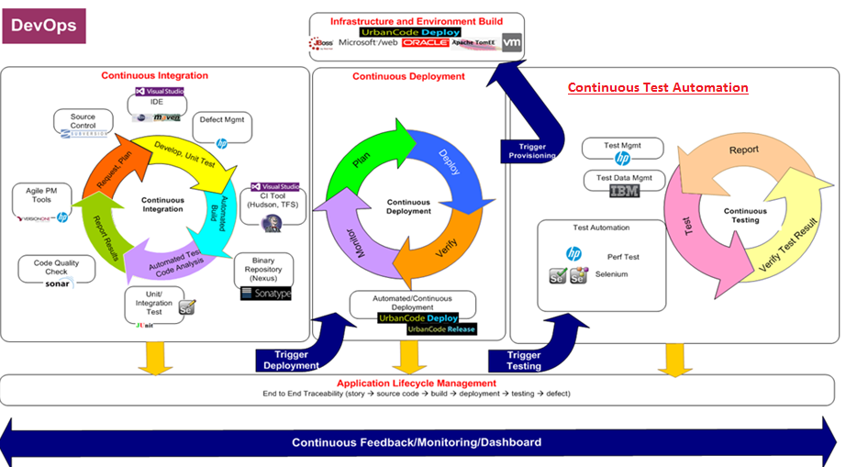
DevOps
Tomado de secureservercdn.net
17
Notes:
DevOps es una metodología que busca integrar el desarrollo de software y las operaciones en un solo flujo continuo. ¿Por qué? Porque tradicionalmente, los equipos de desarrollo y los de operaciones trabajaban separados, lo que generaba retrasos y problemas al pasar el código a producción. DevOps rompe esa barrera y promueve la colaboración, la automatización y la entrega continua.
En la imagen vemos tres ciclos principales:
1. Integración continua (Continuous Integration)
Aquí los desarrolladores suben su código a un repositorio compartido y se ejecutan pruebas automáticas para detectar errores rápidamente. Herramientas como Jenkins, SonarQube o Git se usan en esta etapa.
2. Despliegue continuo (Continuous Deployment)
Una vez que el código pasa las pruebas, se prepara para ser desplegado automáticamente en entornos de prueba o producción. Esto reduce tiempos y evita errores manuales.
3. Automatización de pruebas (Continuous Testing)
Se realizan pruebas automatizadas para garantizar que todo funciona correctamente antes de liberar el software. Herramientas como Selenium o JMeter son comunes aquí.
Todo esto se apoya en retroalimentación continua, lo que significa que cada cambio se monitorea y se ajusta rápidamente. El objetivo final es entregar software de calidad más rápido y con menos riesgos.
Ejemplo sencillo:
Imagina que desarrollas una aplicación web. Con DevOps, cada vez que subes un cambio al repositorio, se ejecutan pruebas automáticas, se construye el proyecto y, si todo está bien, se despliega en un servidor sin intervención manual. Así, puedes liberar nuevas versiones varias veces al día sin interrumpir el servicio.

Slide 18


Gestores de proyectos
Sirven para construir proyectos y descargar las distintas dependencias que sean requeridas para el desarrollo.
Maven
Se basa en ficheros xml y viene con objetivos definidos para realizar ciertas tareas como la compilación del código y la generación del proyecto
empaquetado, pero Maven también se encarga de obtener todas las dependencias del proyecto como de subirlo al repositorio final para que otros
proyectos que dependan de él puedan usarlo.
Gradle
Esta herramienta se configura con ficheros DSL basados en Groovy, en vez de los xml que usaba Maven.
Tomado de la página de autentia.com
Workshop de Automatización de Pruebas - Nivelación
18

Slide 19
Entendamos qué es una máquina virtual
Proceso de Compilación y Ejecución
Código Java
(archivo .java)
Concepto de Máquina Virtual
Entre el Byte Code (o el MSIL en el caso de .NET) y el sistema operativo se
coloca un componente especial llamado Máquina Virtual que es el que
Javac
realmente va a ejecutar el código.
(Compilador de Java)
Esta idea no tiene nada que ver con las máquinas virtuales a las que
estamos acostumbrados hoy en día que ejecutan sistemas
operativos completos, sino que es un concepto mucho más antiguo.
Byte Code
(archivos .class)
Tomado de la página de campusmvp.es
JVM
Windows
Mac
Linux
Notes:
Una máquina virtual, en el contexto de programación, no es lo mismo que las máquinas virtuales que usamos para ejecutar sistemas operativos completos. Aquí hablamos de un componente que se coloca entre el código compilado y el sistema operativo, y que se encarga de ejecutar el programa.
Por ejemplo, en Java, el proceso funciona así:
Primero escribimos el código Java en un archivo .java. Luego, el compilador javac lo convierte en Bytecode, que son instrucciones intermedias guardadas en archivos .class. Este Bytecode no se ejecuta directamente en el sistema operativo, sino que pasa por la JVM (Java Virtual Machine). La JVM interpreta ese Bytecode y lo traduce para que funcione en cualquier sistema operativo, ya sea Windows, Mac o Linux.
¿Por qué es importante?
Porque gracias a la máquina virtual, el mismo programa puede ejecutarse en diferentes plataformas sin necesidad de modificar el código. Esto es lo que hace que Java sea tan popular: “escribe una vez, ejecuta en cualquier lugar”.
Ejemplo sencillo:
Si creas un programa en Java en tu computadora con Windows, no necesitas cambiar nada para que funcione en Linux o Mac. Solo necesitas que en esos sistemas esté instalada la JVM.

Slide 20
¿Qué es JDK y JRE?
JRE
JDK
Java Runtime Environment
Java Development Kit
Es la implementación de la Máquina virtual de Java que realmente ejecuta los
Es el compilador javac encargado de convertir nuestro código fuente (.java)
programas de Java.
en bytecode (.class).
Normalmente el JRE está destinado a usuarios finales que no requieren el JDK,
El bytecode posteriormente será interpretado y ejecutado con la JVM para
pues a diferencia de este no contiene los programas necesarios para crear
después ver los resultados de ejecución en los distintos sistemas operativos.
aplicaciones en el lenguaje Java.
El JRE se puede instalar sin necesidad de instalar el JDK, pero al instalar el
JDK, este siempre cuenta en su interior con el JRE.
Tomado de campusmvp.es
20
Notes:
En el ecosistema de Java, dos conceptos son fundamentales: JDK y JRE. Aunque suenan parecidos, cumplen funciones diferentes.
JRE (Java Runtime Environment)
Es el entorno que permite ejecutar programas en Java. Incluye la Máquina Virtual de Java (JVM), que interpreta el Bytecode y lo traduce para que funcione en cualquier sistema operativo. El JRE está pensado para usuarios que solo necesitan correr aplicaciones, no desarrollarlas.
JDK (Java Development Kit)
Es el kit para desarrolladores. Contiene todo lo que tiene el JRE, pero además incluye herramientas para programar, como el compilador javac, que convierte nuestro código fuente .java en Bytecode .class. Sin el JDK no podríamos crear aplicaciones en Java.
Ejemplo sencillo:
Si solo quieres usar una aplicación hecha en Java, necesitas el JRE. Pero si quieres crear tu propia aplicación, necesitas el JDK, porque ahí está el compilador y las herramientas de desarrollo.
En resumen:
JRE = ejecutar programas
JDK = desarrollar programas (e incluye el JRE)

Slide 21
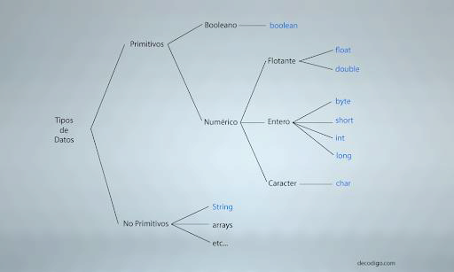
Tipos de datos en Java
Workshop de Automatización de Pruebas - Nivelación | Tomado de campusmvp.es
21
Notes:
En Java, los tipos de datos son fundamentales porque definen qué tipo de información puede almacenar una variable. Se dividen en dos grandes grupos: primitivos y no primitivos.
Tipos primitivos
Son los más básicos y están directamente soportados por el lenguaje. Incluyen:
-boolean: almacena valores lógicos, true o false.
-numéricos:
Enteros: byte, short, int, long (diferentes tamaños para números enteros).
Flotantes: float y double (para números con decimales).
-char: almacena un solo carácter, como 'A’.
Tipos no primitivos
Son más complejos y se basan en clases. Los más comunes son:
-String: para cadenas de texto.
-Arrays: para listas de elementos del mismo tipo.
Y otros objetos definidos por el programador.
public class TiposDeDatos {
public static void main(String[] args) {
// Tipos primitivos
boolean activo = true; // Booleano
byte edadPequena = 10; // Entero pequeño
short numeroCorto = 300; // Entero corto
int edad = 25; // Entero
long poblacion = 7800000000L; // Entero largo
float precio = 19.99f; // Número decimal simple
double saldo = 1500.75; // Número decimal doble precisión
char letra = 'A'; // Carácter
// Tipo no primitivo
String nombre = "Ana"; // Cadena de texto
// Mostrar valores
System.out.println("Activo: " + activo);
System.out.println("Edad pequeña: " + edadPequena);
System.out.println("Número corto: " + numeroCorto);
System.out.println("Edad: " + edad);
System.out.println("Población: " + poblacion);
System.out.println("Precio: " + precio);
System.out.println("Saldo: " + saldo);
System.out.println("Letra: " + letra);
System.out.println("Nombre: " + nombre);
}
}

Slide 22
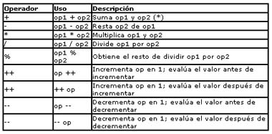
Operadores en Java
Tomado de la página de manualweb.net
Workshop de Automatización de Pruebas - Nivelación
22

Slide 23
Operadores - Ejercicio
EJERCICIO PRÁCTICO
Cálculo del Volumen de una Caja
Elaborar un programa que permita determinar el volumen de una caja de dimensiones A, B y C.
Fórmula:
Volumen = A × B × C
Donde A, B y C representan las dimensiones (largo, ancho y alto) de la caja.
Tomado de la página de campusmvp.es
Workshop de Automatización de Pruebas - Nivelación
23
Notes:
//Ejercicio Basico
public class VolumenCaja {
public static void main(String[] args) {
double volumen;
double ancho = 5;
double alto = 10;
double profundo = 15;
volumen = ancho * alto * profundo;
System.out.println("El volumen de la caja es: " + volumen);
}
}
//Versión mejorada
import java.util.Scanner;
public class VolumenCaja {
public static void main(String[] args) {
Scanner scanner = new Scanner(System.in);
// Solicitar dimensiones al usuario
System.out.print("Ingrese la dimensión A: ");
double A = scanner.nextDouble();
System.out.print("Ingrese la dimensión B: ");
double B = scanner.nextDouble();
System.out.print("Ingrese la dimensión C: ");
double C = scanner.nextDouble();
// Calcular el volumen
double volumen = A * B * C;
// Mostrar el resultado
System.out.println("El volumen de la caja es: " + volumen);
scanner.close();
}
}
Scanner scanner = new Scanner(System.in);
en Java se llama creación de un objeto (instanciación) usando un constructor.
✅ ¿Por qué?
Scanner es una clase de la librería java.util.
new Scanner(System.in) invoca el constructor de la clase Scanner para crear un objeto que leerá datos desde la entrada estándar (el teclado).
scanner es la referencia al objeto creado.

Slide 24
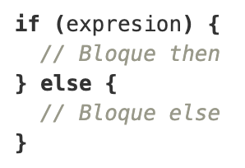
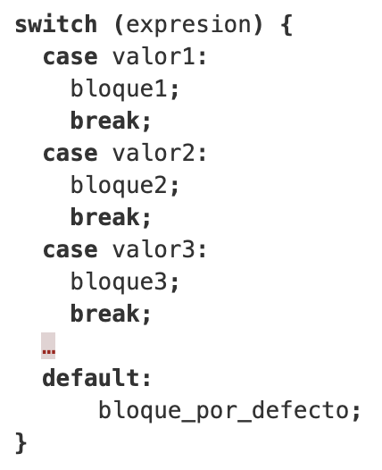
Manejo de control de flujos
if-then-else
switch
EJERCICIO PRÁCTICO
Cálculo del Volumen de una Caja
Elaborar un programa que permita determinar el volumen de una caja de dimensiones A, B y C, pero que además valide si las dimensiones son positivas. Si alguna dimensión es cero o negativa, el programa debe mostrar un mensaje indicando que los valores no son válidos. Si todas las dimensiones son correctas, calcular el volumen.
Workshop de Automatización de Pruebas - Nivelación
Tomado de campusmvp.es
24
Notes:
El manejo de control de flujos en programación nos permite decidir qué instrucciones ejecutar según ciertas condiciones. Es como darle al programa la capacidad de tomar decisiones.
Existen dos estructuras muy comunes:
If-Else
Se utiliza cuando queremos ejecutar una acción si se cumple una condición y otra acción si no se cumple. Es ideal para decisiones simples, como verificar si un usuario tiene acceso o no.
Switch
Se usa cuando tenemos varias opciones posibles para una misma expresión. En lugar de escribir muchos ‘if’, el switch organiza las alternativas de forma más clara. Por ejemplo, elegir qué mensaje mostrar según el día de la semana.
En resumen:
If-Else = decisiones simples, dos caminos.
Switch = múltiples opciones para una misma condición.
Estas estructuras son esenciales porque permiten que el programa sea dinámico y responda a diferentes escenarios.
import java.util.Scanner;
public class VolumenCaja {
public static void main(String[] args) {
Scanner sc = new Scanner(System.in);
// Solicitar dimensiones
System.out.print("Ingrese la dimensión A: ");
double A = sc.nextDouble();
System.out.print("Ingrese la dimensión B: ");
double B = sc.nextDouble();
System.out.print("Ingrese la dimensión C: ");
double C = sc.nextDouble();
// Validar dimensiones con if anidados
if (A > 0) {
if (B > 0) {
if (C > 0) {
double volumen = A * B * C;
System.out.println("El volumen de la caja es: " + volumen);
} else {
System.out.println("Error: Las dimensiones deben ser positivas y mayores que cero.");
}
} else{
System.out.println("Error: Las dimensiones deben ser positivas y mayores que cero.");
}
}else{
System.out.println("Error: Las dimensiones deben ser positivas y mayores que cero.");
}
sc.close();
}
}

Slide 25
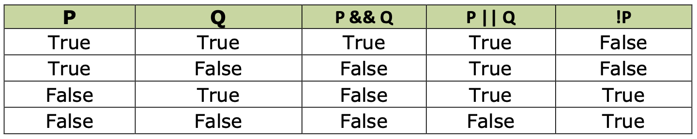
Manejo de control de flujos
Tabla de la verdad
Tomado de la página de campusmvp.es
Workshop de Automatización de Pruebas - Nivelación
25
Notes:
La tabla de la verdad nos ayuda a entender cómo funcionan los operadores lógicos en programación. Aquí tenemos dos variables, P y Q, que pueden ser verdaderas (True) o falsas (False). A partir de ellas, evaluamos tres operaciones:
-P && Q (AND lógico)
Solo es verdadero cuando P y Q son verdaderos al mismo tiempo. Si una de las dos es falsa, el resultado será falso.
-P || Q (OR lógico)
Es verdadero si al menos una de las dos condiciones es verdadera. Solo será falso cuando ambas sean falsas.
-!P (NOT lógico)
Invierte el valor de P. Si P es verdadero, !P será falso; si P es falso, !P será verdadero.
import java.util.Scanner;
public class VolumenCaja {
public static void main(String[] args) {
Scanner sc = new Scanner(System.in);
// Solicitar dimensiones
System.out.print("Ingrese la dimensión A: ");
double A = sc.nextDouble();
System.out.print("Ingrese la dimensión B: ");
double B = sc.nextDouble();
System.out.print("Ingrese la dimensión C: ");
double C = sc.nextDouble();
// Validar dimensiones
if (A > 0 && B > 0 && C > 0) {
double volumen = A * B * C;
System.out.println("El volumen de la caja es: " + volumen);
} else {
System.out.println("Error: Las dimensiones deben ser positivas y mayores que cero.");
}
sc.close();
}
}

Slide 26
5 m
Manejo de control de flujos
Ejercicio if
Ejercicio para los participantes…
Aplicando el control de flujo if, elabora un programa que muestre un mensaje de acuerdo a la edad de una persona:
0-10
años
11-14
años
niño
pre-adolescente
15-18
años
19-25
años
adolescente
joven
26-65
años
>65
años
adulto
anciano
Tomado de campusmvp.es
W k h
d A
i
ió
d P
b
Ni
l
ió
26
Notes:
import java.util.Scanner;
public class ClasificacionEdad {
public static void main(String[] args) {
Scanner sc = new Scanner(System.in);
// Solicitar la edad
System.out.print("Ingrese la edad: ");
int edad = sc.nextInt();
// Clasificación según la edad
if (edad >= 0 && edad <= 10) {
System.out.println("Niño");
} else if (edad >= 11 && edad <= 14) {
System.out.println("Pre-adolescente");
} else if (edad >= 15 && edad <= 18) {
System.out.println("Adolescente");
} else if (edad >= 19 && edad <= 25) {
System.out.println("Joven");
} else if (edad >= 26 && edad <= 65) {
System.out.println("Adulto");
} else if (edad > 65) {
System.out.println("Anciano");
} else {
System.out.println("Edad no válida");
}
sc.close();
}
}

Slide 27
Manejo de control de flujos - Ejercicio switch
EJERCICIO PROPUESTO
Control de flujo switch
Aplicando el control de flujo switch, realiza un programa que al ingresar un día en números del 1 al 7
muestre el día en texto.
Ejemplo:
• Entrada: 1
→
Salida: "Lunes"
• Entrada: 2
→
Salida: "Martes"
• Entrada: 7
→
Salida: "Domingo"
Tomado de la página de campusmvp.es
Workshop de Automatización de Pruebas - Nivelación
27
Notes:
import java.util.Scanner;
public class VolumenCaja {
public static void main(String[] args) {
Scanner sc = new Scanner(System.in);
// Solicitar el número del día
System.out.print("Ingrese un número del 1 al 7: ");
int dia = sc.nextInt();
// Control de flujo con switch
switch (dia) {
case 1:
System.out.println("Lunes");
break;
case 2:
System.out.println("Martes");
break;
case 3:
System.out.println("Miércoles");
break;
case 4:
System.out.println("Jueves");
break;
case 5:
System.out.println("Viernes");
break;
case 6:
System.out.println("Sábado");
break;
case 7:
System.out.println("Domingp");
break;
default:
System.out.println("Número no válido. Debe ser entre 1 y 7.");
}
sc.close();
}
}

Slide 28
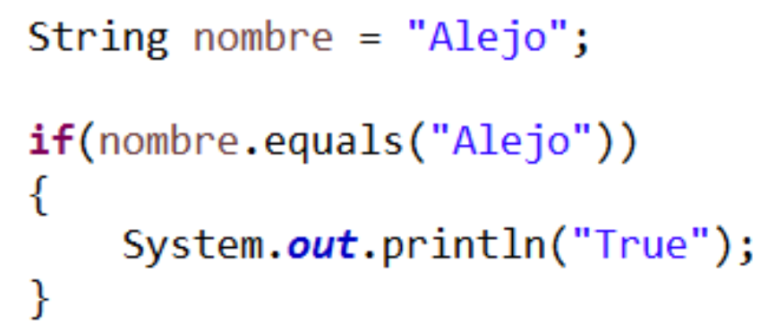
¿Qué es equals?
Definición
Se encarga de comparar la cadena de texto contra un objeto. Devuelve true si las cadenas comparadas son iguales.
En caso contrario devolverá false.
Notes:
El método equals() en Java, se utiliza para comparar el contenido de dos objetos, normalmente cadenas de texto (String).
Devuelve true si los contenidos son iguales, y false si son diferentes.

Slide 29
Diferencia entre equals y "=="
En general, los operadores equals() y "==" en Java se usan para comparar objetos para verificar la igualdad, pero aquí
hay algunas de las diferencias entre los dos:
1
La principal diferencia entre el método .equals() y el operador == es que uno aplica para objetos y variables y el otro
sobre variables.
2
Se puede usar los operadores == para la comparación de referencias (comparación de direcciones) y el método
.equals() para la comparación de contenido. En palabras simples, == comprueba si ambos objetos apuntan a la
misma ubicación de memoria, mientras que equals() evalúa la comparación de valores en los objetos.
Tomado de la página de campusmvp.es
Workshop de Automatización de Pruebas - Nivelación
29
Notes:
En Java, tanto el operador == como el método equals() se utilizan para comparar, pero no hacen lo mismo.
1. Método equals()
Compara el contenido de los objetos.
En la clase String, está sobrescrito para verificar si las cadenas tienen los mismos caracteres.
2. Operador ==
Compara referencias en memoria cuando se trata de objetos.
Verifica si dos variables apuntan al mismo objeto (misma dirección en memoria).
Para tipos primitivos (int, char, etc.), compara directamente el valor.
Regla práctica
Usa == para tipos primitivos.
-boolean: almacena valores lógicos, true o false.
-numéricos:
-char:
Usa equals() para comparar contenido de objetos, especialmente cadenas.

Slide 30
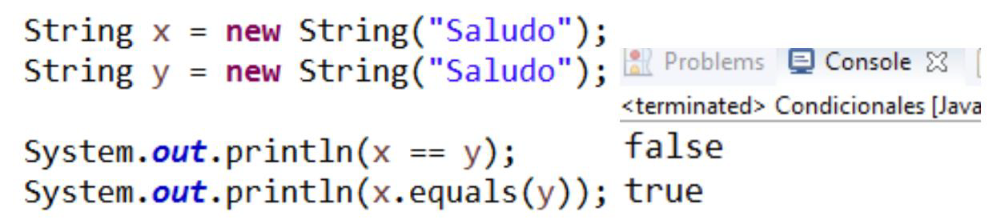
Diferencia entre equals y "=="
Ejemplo comparativo de código
Tomado de campusmvp.es
30

Slide 31
Bucles
ESTRUCTURA DE CONTROL
¿Qué son los Bucles?
Los bucles son una estructura de control de total importancia para el proceso de creación de un
programa. Java y prácticamente todos los lenguajes más populares de la actualidad permiten hacer uso
de estas estructuras.
Un ciclo en Java permite repetir una o varias instrucciones cuantas veces sea necesario, facilitando la
ejecución de tareas repetitivas de manera eficiente.
Ejemplo Práctico
Si se desean escribir los números del 1 al 100, no tendría sentido escribir cien líneas de código mostrando un número en cada una de
estas. Para eso y para varias cosas más es útil un ciclo.
Workshop de Automatización de Pruebas - Nivelación
31
Notes:
Bucles
public class NumerosDelUnoAlCien {
public static void main(String[] args) {
// Usamos un ciclo for para recorrer del 1 al 100
for (int i = 1; i <= 100; i++) {
System.out.println(i);
}
}
}

Slide 32
Bucles
TIPOS DE ESTRUCTURAS CÍCLICAS
Existen tres tipos principales de bucles en Java
Cada uno tiene una utilidad para casos específicos
1
Ciclos For
Estructura de control cíclica con número de iteraciones conocido
2
Ciclos While
Estructura iterativa controlada por una condición evaluada antes de ejecutar
3
Ciclos do While
Estructura que ejecuta al menos una vez antes de evaluar la condición

Slide 33
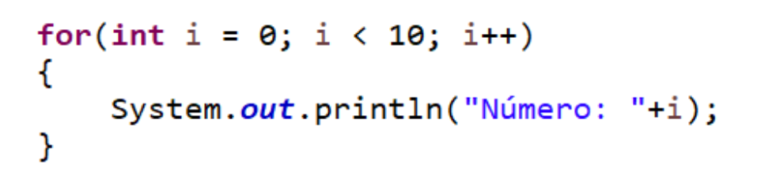
Bucles - Ciclo FOR
Definición
Son una estructura de control cíclica, que permite ejecutar una o varias líneas de
código de forma iterativa (o repetitiva), pero teniendo control y conocimiento
sobre las iteraciones.
Características del Ciclo For
Es necesario tener un valor inicial
Tomado de campusmvp.es
Requiere una condición de control
Debe tener un valor final
Opcionalmente puede definir el tamaño del paso entre iteraciones
Workshop de Automatización de Pruebas - Nivelación
33

Slide 34
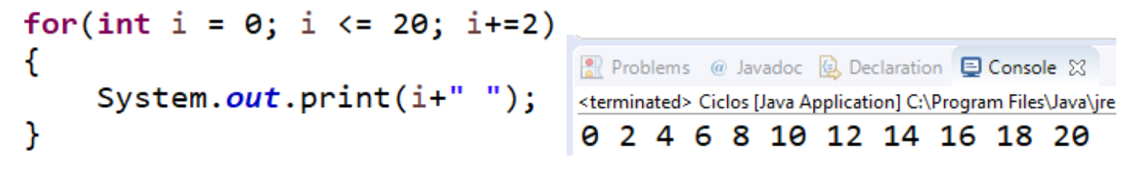
Ciclo FOR - Ejercicio guiado
Ejercicio
Desarrollar un programa que muestre los números pares entre 0 y 20 de forma ascendente.
Tomado de la página de campusmvp.es
Workshop de Automatización de Pruebas - Nivelación
34

Slide 35
Ciclo FOR - Ejercicio propuesto
EJERCICIO PROPUESTO
Tabla de Multiplicar
Crear un programa que al proporcionar un valor muestre la tabla de multiplicar hasta el 10.
Ejemplo: Si el usuario ingresa el número 5, el programa debe mostrar:
5 x 1 = 5
5 x 2 = 10
...
5 x 10 = 50
Tomado de campusmvp.es
Workshop de Automatización de Pruebas - Nivelación
35
Notes:
import java.util.Scanner;
public class TablaDeMultiplicar {
public static void main(String[] args) {
Scanner scanner = new Scanner(System.in);
// Solicitar al usuario el número
System.out.print("Ingrese un número para mostrar su tabla de multiplicar: ");
int numero = scanner.nextInt();
// Mostrar la tabla de multiplicar del número hasta el 10
System.out.println("Tabla de multiplicar del " + numero + ":");
for (int i = 1; i <= 10; i++) {
System.out.println(numero + " x " + i + " = " + (numero * i));
}
scanner.close();
}
}

Slide 36
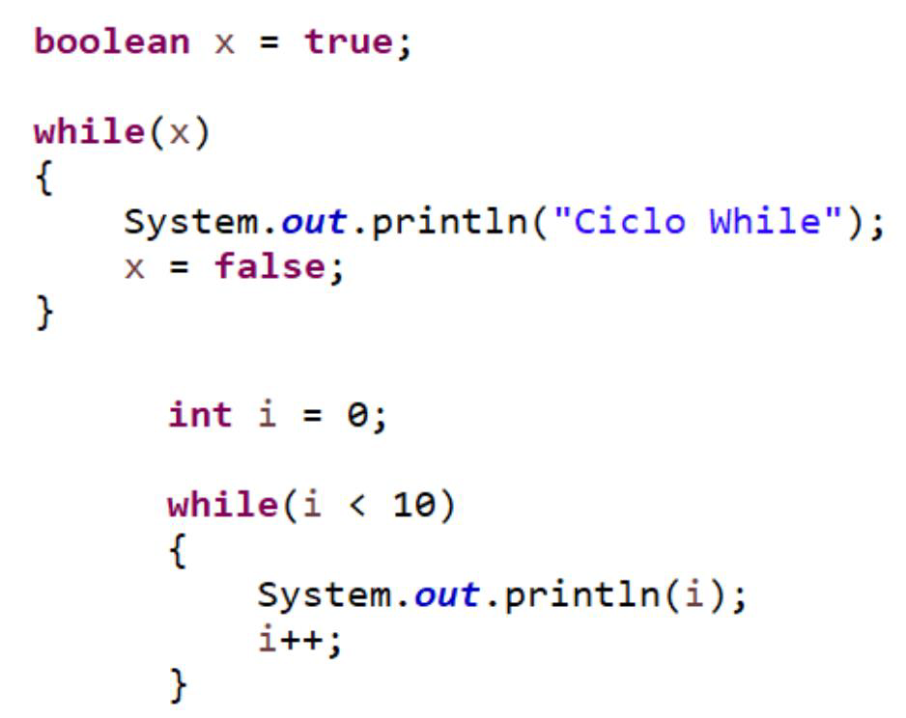
Bucles - Ciclo WHILE
Definición
Permite ejecutar una o varias líneas de código de forma iterativa (o repetitiva) al igual
que el ciclo for, pero teniendo control y conocimiento sobre las iteraciones.
Características
Control del ciclo por medio de una condicional en la declaración que determina si el
ciclo continúa o se detiene
Sintaxis más simple que el ciclo For
Únicamente se tiene control del ciclo por medio de una condicional
Tomado de la página de campusmvp.es
Workshop de Automatización de Pruebas - Nivelación
36

Slide 37
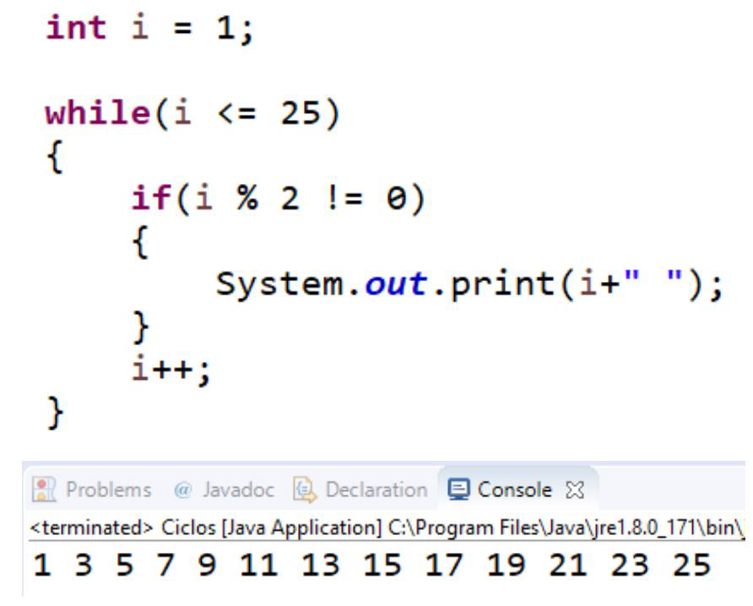
Ciclo WHILE - Ejercicio guiado
Ejercicio
Desarrollar un programa que imprima los números impares entre 1 y 25
Tomado de la página de campusmvp.es

Slide 38
5 m
Ciclo WHILE - Ejercicio propuesto
EJERCICIO PROPUESTO
Tabla de Multiplicar con WHILE
Crear un programa que al proporcionar un valor muestre la tabla de multiplicar hasta el 10 con el ciclo
WHILE.
Requisitos:
Solicitar al usuario un número
Utilizar el ciclo WHILE para iterar del 1 al 10
Mostrar el resultado de cada multiplicación
Tomado de campusmvp.es
Workshop de Automatización de Pruebas - Nivelación
38

Slide 39
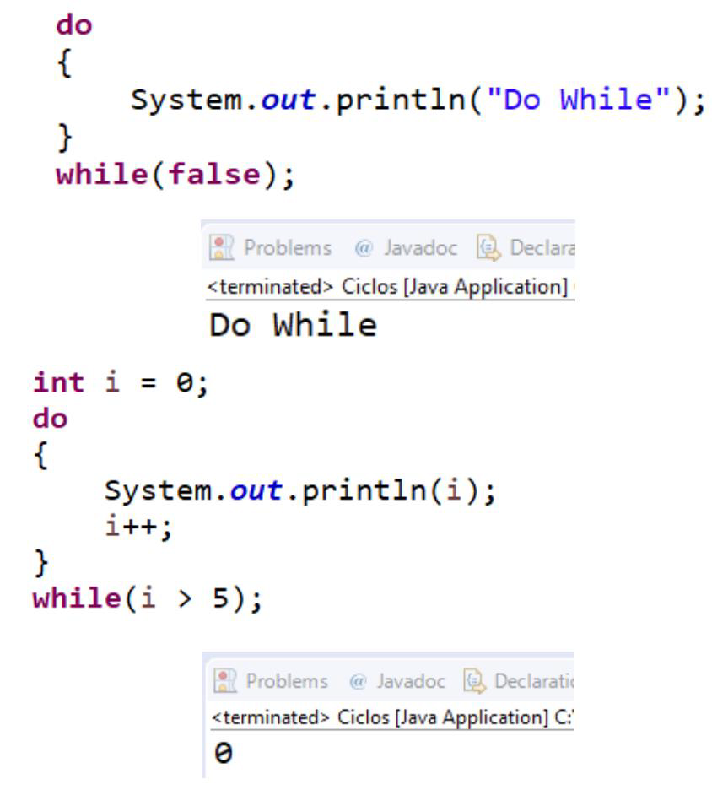
Bucles - Ciclo DO WHILE
Definición
Esta estructura de iteración cumple el mismo objetivo de la
estructura While con la variante que el ciclo do While ejecuta
cuando menos una vez antes de evaluarse la condición del ciclo.
Característica Principal
Siempre se tendrá una iteración así el ciclo nunca haya entrado
en ejecución, ya que la condición se evalúa al final del bloque.
Tomado de la página de campusmvp.es

Slide 40
Ciclo DO WHILE - Ejercicio propuesto
EJERCICIO PROPUESTO
Tabla de Multiplicar con DO WHILE
Crear un programa que al proporcionar un valor muestre la tabla de multiplicar hasta el 10 con el ciclo
DO WHILE.
Instrucciones:
•
El programa debe solicitar un número al usuario
•
Utilizar el ciclo DO WHILE para generar la tabla
•
Mostrar los resultados desde 1 hasta 10
Tomado de la página de campusmvp.es
Workshop de Automatización de Pruebas - Nivelación
40
Notes:
import java.util.Scanner;
public class TablaMultiplicarDoWhile {
public static void main(String[] args) {
Scanner scanner = new Scanner(System.in);
// Solicitar al usuario el número
System.out.print("Ingrese un número para mostrar su tabla de multiplicar: ");
int numero = scanner.nextInt();
// Inicializamos el contador
int i = 1;
// Ciclo DO-WHILE para mostrar la tabla hasta el 10
System.out.println("Tabla de multiplicar del " + numero + ":");
do {
System.out.println(numero + " x " + i + " = " + (numero * i));
i++;
} while (i <= 10);
scanner.close();
}
}

Slide 41
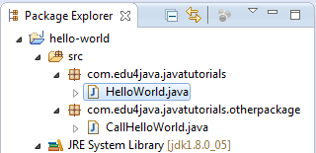
Paquetes en Java - package e import
Convenciones de Java
Las convenciones del lenguaje Java recomiendan el uso de paquetes
(packages) para la agrupación y organización de las clases, interfaces y
anotaciones.
Espacios de Nombres
Estas divisiones se conocen como espacios de nombres (namespaces),
permitiendo una mejor estructura y evitando conflictos entre clases con
el mismo nombre.
Beneficios: Organización modular, reutilización de código, control de acceso
y mantenimiento simplificado.
Tomado de campusmvp.es
41

Slide 42
Manejo de cadenas
Muchos Strings se crean a partir de cadenas literales. Cuando el compilador encuentra una serie de caracteres entre comillas (" y "), crea un objeto String cuyo
valor es el propio texto. El esquema general es el siguiente: String nombre="cadena"; Cuando el compilador encuentra la siguiente cadena, crea un objeto String
cuyo valor es Hola Mundo.
Longitud de cadenas:
Extracción de caracteres:
Métodos con subcadenas:
String s = "abc";
"abc".charAt(1)
String s = "Víctor Cuervo";
System.out.println(s.length());
s.substring(7);
Devuelve: 'b'
Devuelve: 3
Devuelve: "Cuervo"
Tomado de la página de campusmvp.es
Workshop de Automatización de Pruebas - Nivelación
42

Slide 43


